Slide 1


Slide 2

Il convient de lancer le mode diaporama pour la diffusion de la leçon en classe
Réservé à l’enseignant (e)

Slide 3

Pictogrammes
Réservé à l’enseignant (e)

Slide 4
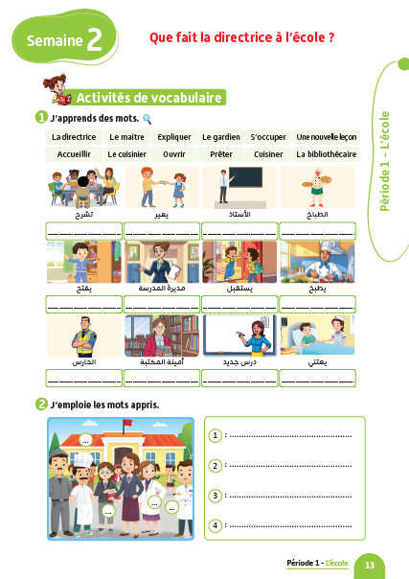
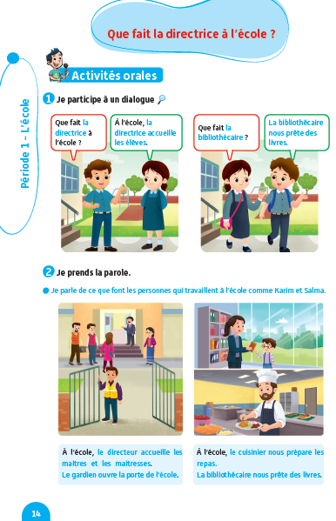
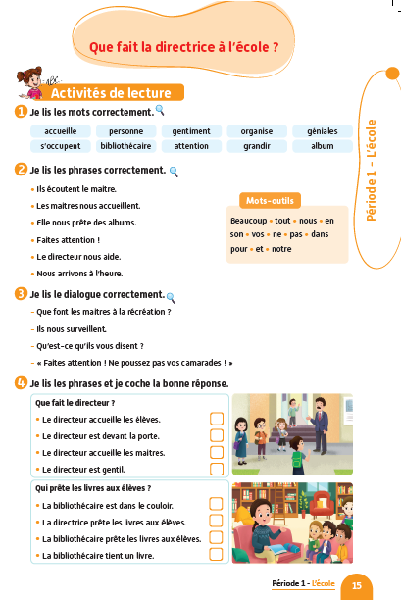
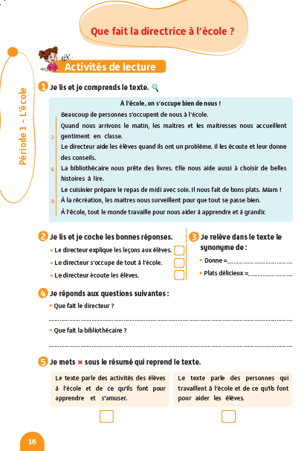
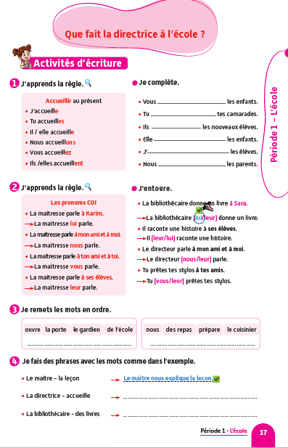
Contenu de la semaine
Réservé à l’enseignant (e)

Slide 5
Organisation de la semaine
Réservé à l’enseignant (e)
Séance 1
Séance 4
Présentation du vocabulaire
Exploitation du vocabulaire
Travail sur livret
Oral – Dialogue
Lecture – texte
Ecriture – Phrases
Séance 2
Séance 5
Oral – Acte de parole 1
Ecriture – Point de langue 1
Lecture – Mots avec difficultés
Oral – Dialogue
Lecture - Lettre a - A
Ecriture - Lettre a - A
Oral – Prise de parole
Lecture – Compréhension de texte
Ecriture – Phrases
Séance 3
Séance 6
Oral - Acte de parole 2
Ecriture – Point de langue 2
Lecture – Phrases
Révision
Lecture offerte

Slide 6

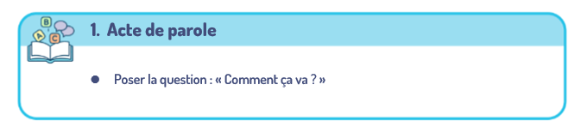

Plan de la séance 2
Réservé à l’enseignant (e)
1. Acte de parole
Poser la question : « Comment ça va ? »
Acte de parole 1 : « parler des métiers de l’école ».
Utiliser le verbe « accueillir » au présent.
Mots avec difficultés: le son « ueil ».

Slide 7



Bonjour les enfants ! La leçon de français commence maintenant. Soyez attentifs.

Slide 8




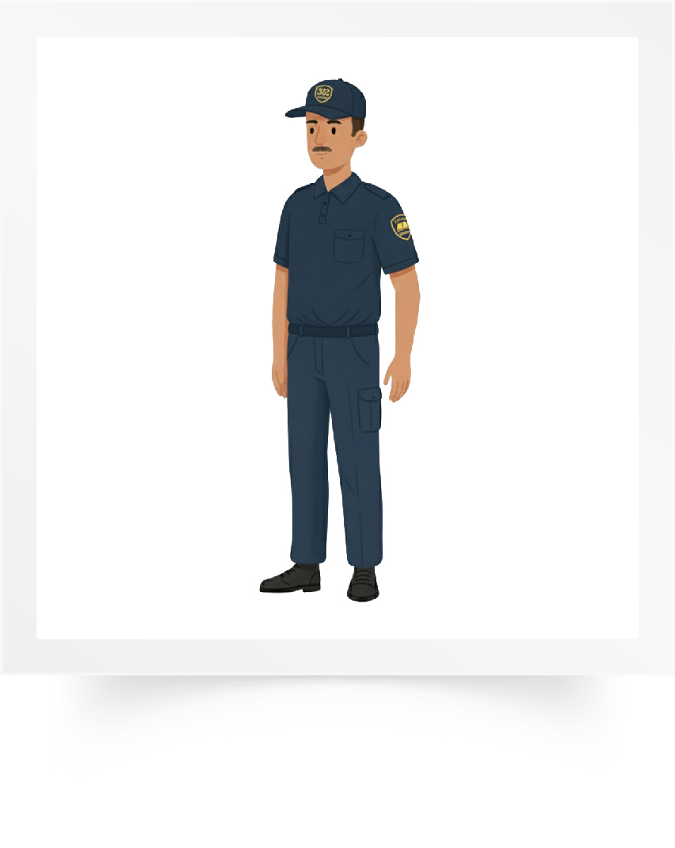


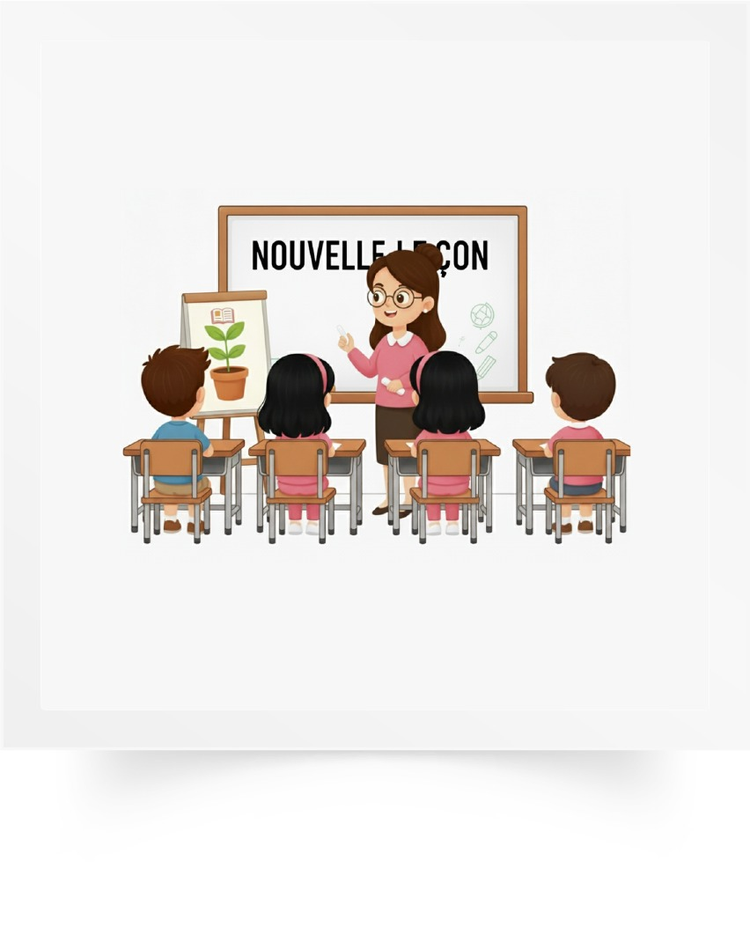
Avant de commencer, nous allons réviser les mots de vocabulaire. Répétons ensemble.
La directrice
Le maitre
Le gardien
La bibliothécaire
Le cuisinier
Une nouvelle leçon

Slide 9

Qui veut passer au tableau pour nommer les images ?

Slide 10
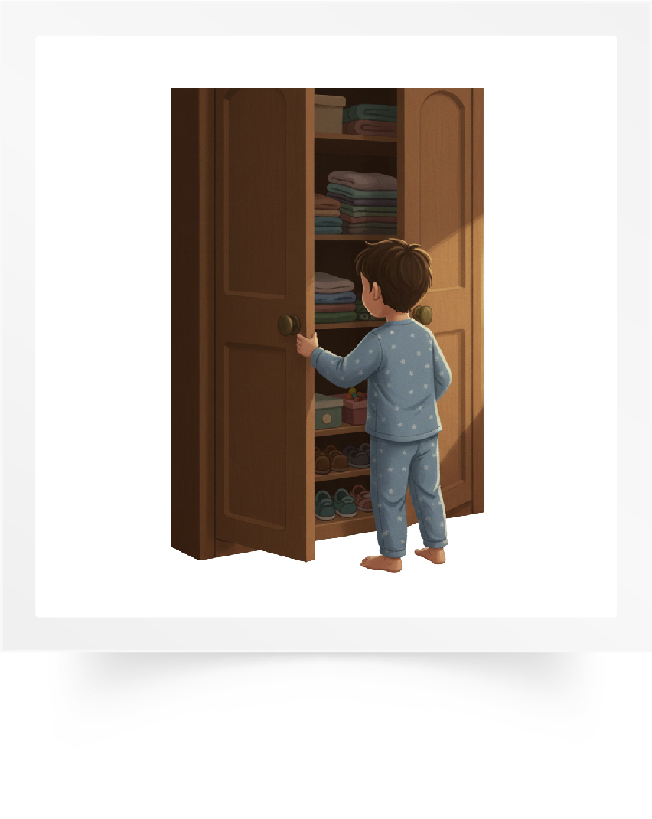

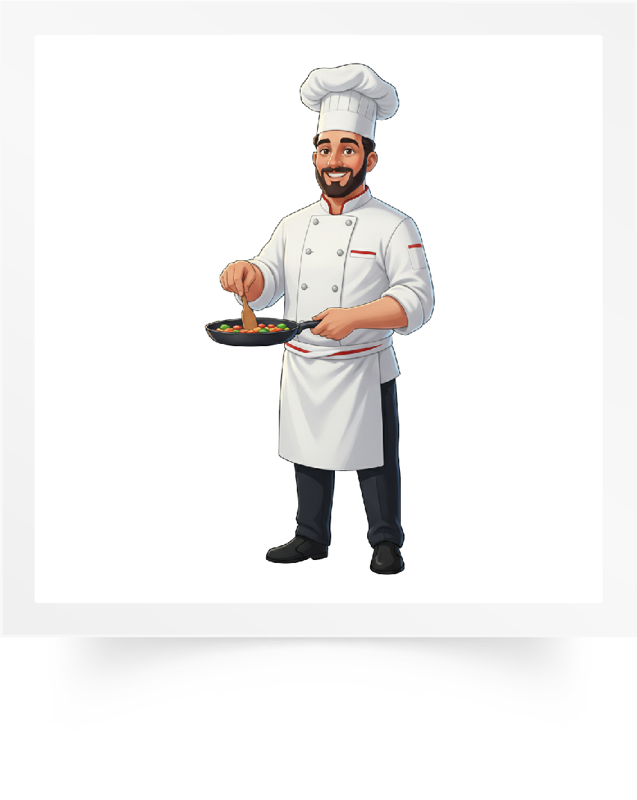
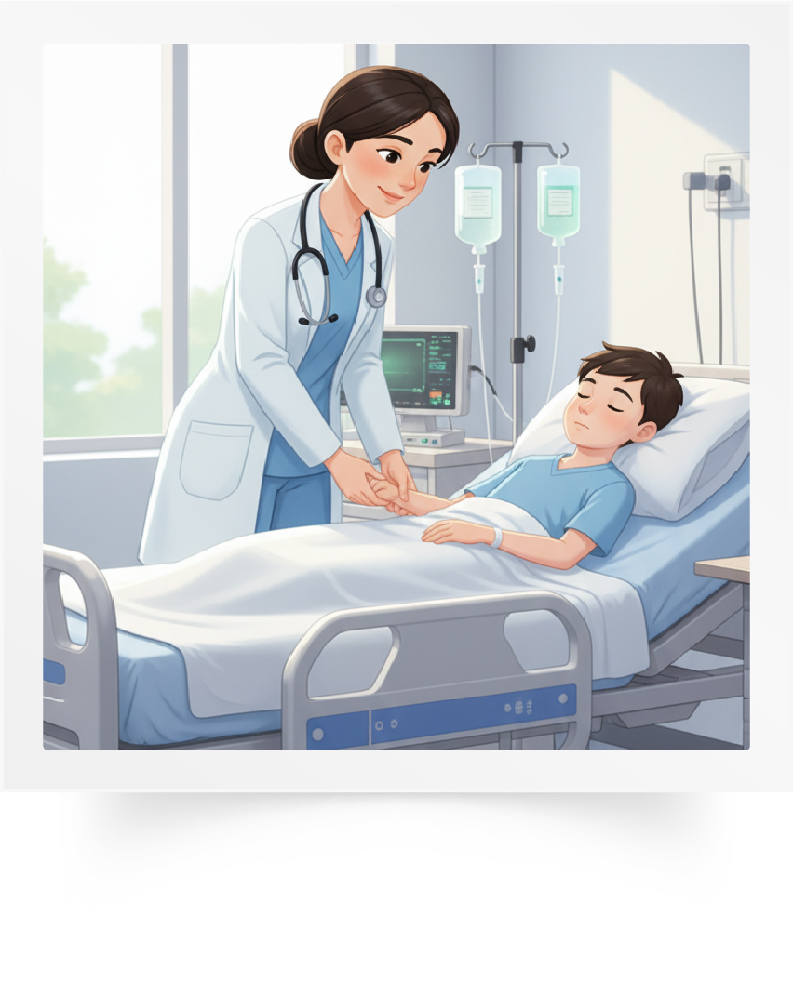
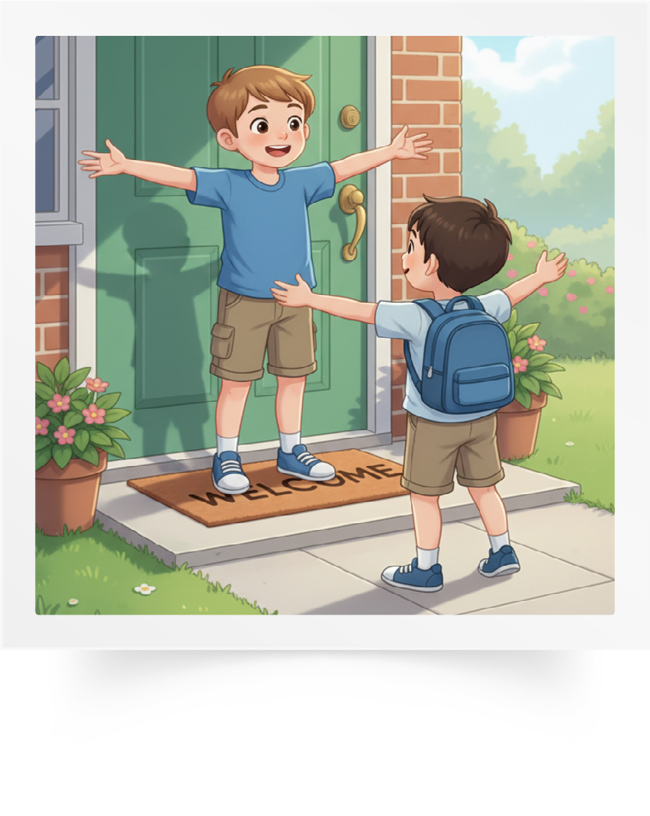
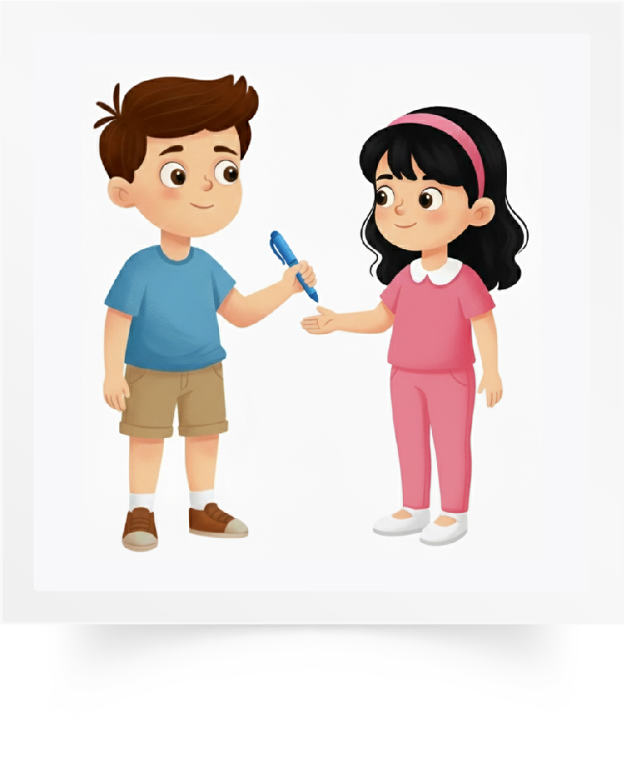
Répétons ensemble.
Ouvrir
Expliquer
Cuisiner
S’occuper
Accueillir
Prêter

Slide 11
Qui veut passer au tableau pour nommer les images ?

Slide 12
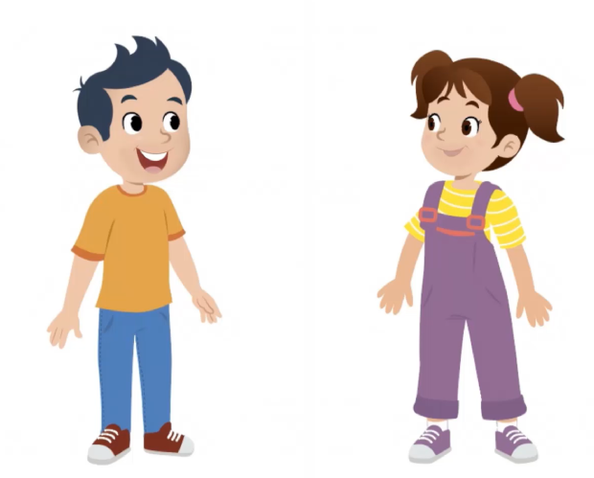
Aujourd’hui, nous allons apprendre à poser une question avec Majd et Nada.

Slide 13

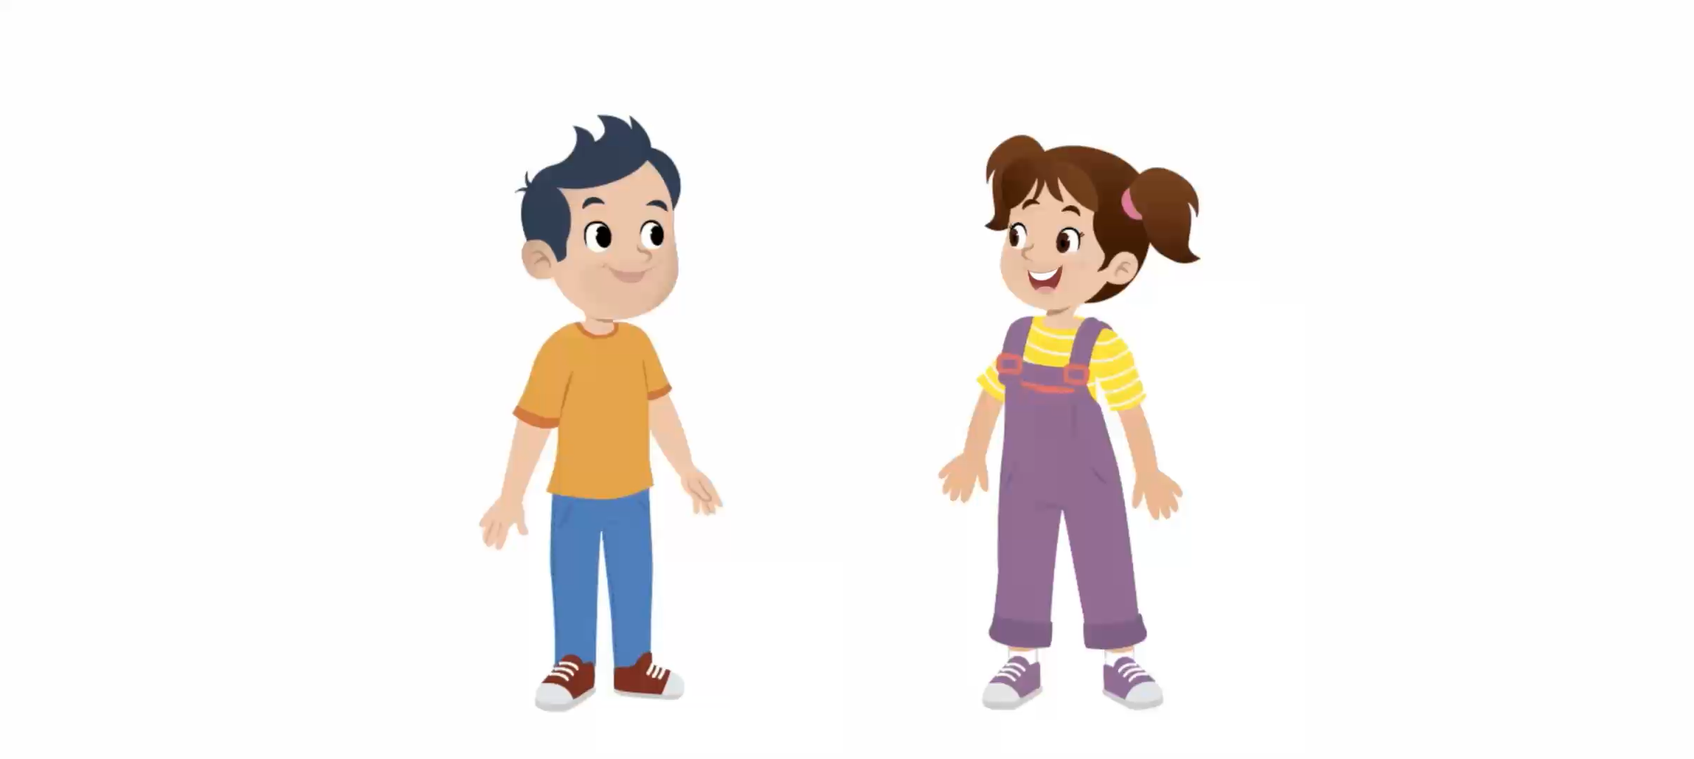

Lecture de la vidéo

Slide 14
Maintenant, on va poser la question comme Majd et Nada. Répétons ensemble.
Que fait la directrice à l’école ?
Que fait le gardien à l’école ?

Slide 15
Voici d’autres exemples.
Que fait le maître à l’école ?
Que fait le directeur à l’école ?
Que fait la maîtresse à l’école ?

Slide 16

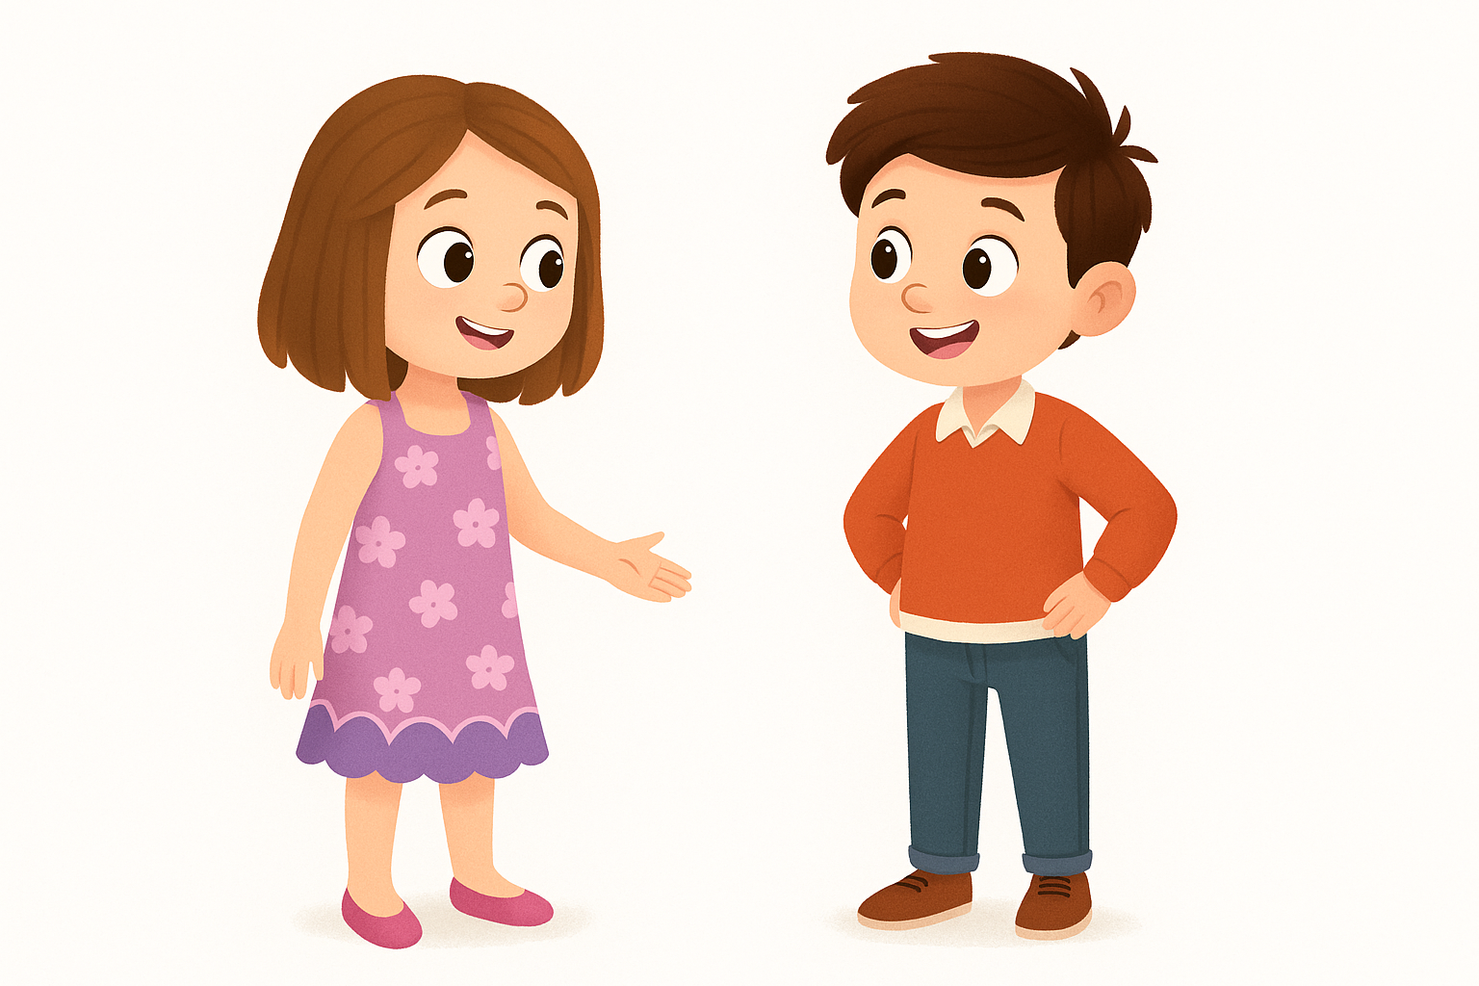
À votre tour. Qui veut poser la question en français ? Donnez différents exemples.
Que fait _______ à l’école ?

Slide 17
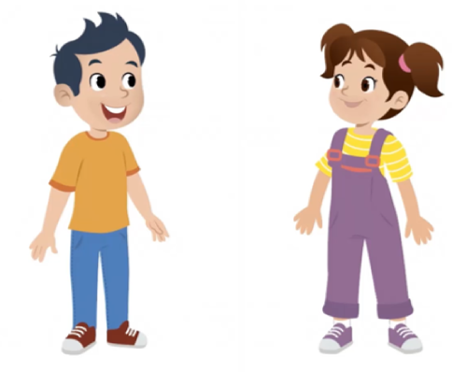
Maintenant nous allons apprendre à répondre à la question. Soyez attentifs.

Slide 18
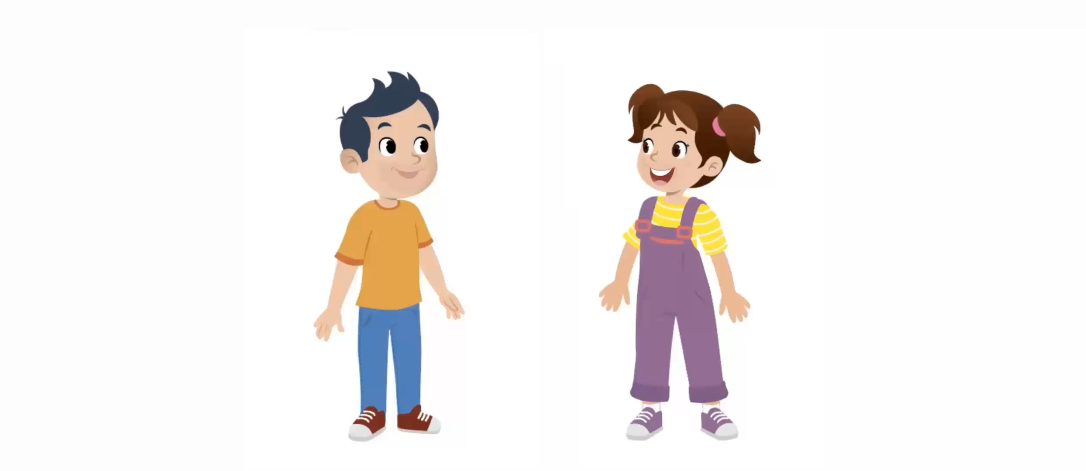
Lecture de la vidéo

Slide 19
Maintenant, on va répondre comme Majd et Nada. Répétons ensemble.
À l’école, la directrice accueille les élèves.
À l’école, le gardien ouvre la porte.

Slide 20
Voici d’autres exemples.
À l’école, la maîtresse explique la leçon.
À l’école, la bibliothécaire prête des livres.
À l’école, le cuisinier prépare le repas.

Slide 21

Qui veut passer au tableau pour jouer la scène ? Choisissez différents exemples.
Que fait _______ à l’école ?
À l’école, ____

Slide 22


Chacun joue le dialogue avec son voisin.
Que fait _______ à l’école ?
À l’école, ____

Slide 23

Plan de la séance 2
Réservé à l’enseignant (e)
Acte de parole 1 : « Parler des métiers de l’école ».
2. Ecrit : point de langue
Utiliser le verbe « accueillir » au présent.
Mots avec difficultés : le son « ueil »..

Slide 24
Maintenant on va faire la conjugaison du verbe « accueillir ». « Accueillir » ça veut dire يستقبل
Accueillir يستقبل

Slide 25


Lecture de la vidéo

Slide 26
Répétons ensemble.
J’accueille Nous apprenons
Tu accueilles Vous accueillez
Il accueille Ils accueillent
Elle accueille Elles accueillent

Slide 27
Qui veut compléter la phrase avec le verbe accueillir? Levez la main.
J’_______ des amis.

Slide 28
J’accueille des amis. Qui veut expliquer cette phrase ?
J’accueille des amis.

Slide 29
Qui veut compléter la phrase avec le verbe accueillir? Levez la main.
La directrice _______ les maitresses.

Slide 30
La directrice accueille les élèves. Qui veut expliquer cette phrase ?
La directrice accueille les maitresses.

Slide 31
Qui veut compléter la phrase avec le verbe accueillir ? Levez la main.
Ils _______ les élèves.

Slide 32
Ils accueillent les élèves. Qui veut expliquer cette phrase ?
Ils accueillent les élèves.

Slide 33
Prenez vos livrets à la page 17.

Slide 34
Lisez silencieusement la conjugaison du verbe. Vous avez 1 minute.

Slide 35

Vous allez faire l’activité 1. Je vais expliquer la consigne et passer entre les rangs pour vous aider.

Slide 36
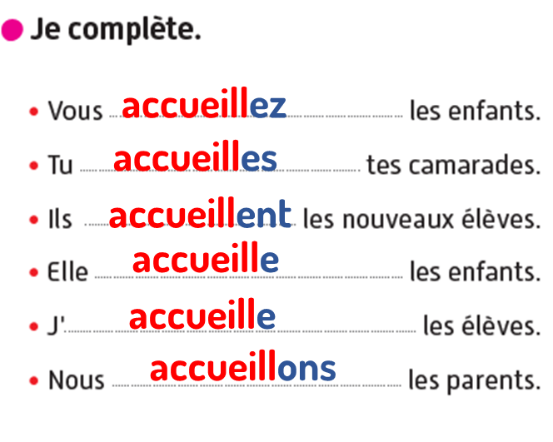
Corrigez. Faites attention à l’orthographe.

Slide 37
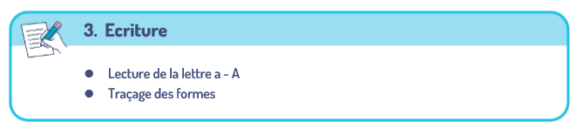

Plan de la séance 2
Réservé à l’enseignant (e)
Acte de parole 1 : « parler des métiers de l’école ».
Utiliser le verbe « accueillir » au présent.
Lecture
Mots avec difficultés : le son « ueil ».

Slide 38

Maintenant, nous allons faire de la lecture.

Slide 39
On va apprendre à lire différents mots avec le son « ueil ». Soyez attentifs.
ueil

Slide 40

Lecture de la vidéo

Slide 41
Lisez ces mots en silence.
accueil
recueil
cueillir
accueillir

Slide 42
Qui veut lire à voix haute ?
accueil
recueil
cueillir
accueillir

Slide 43

Maintenant, on va apprendre à lire en faisant les liaisons. Soyez attentifs.

Slide 44

Lisez ces phrases silencieusement. Après je vais diffuser une lecture audio.

Slide 45


Lecture de l’audio.
Ils écoutent le maitre.
Les maitres nous accueillent.
Elles nous prêtent des albums.

Slide 46

Qui veut lire à haute voix ?

Slide 47
Prenez vos livrets à la page 15.

Slide 48
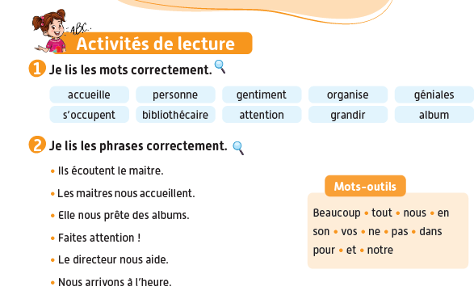

Lisez les mots et les phrases à votre voisin. Je vais passer entre les rangs pour vous aider.

Slide 49
La séance d’aujourd’hui est terminée. À la maison, relisez les mots et les phrases sur le livret.

